Slide 1
Mozgásrögzítő rendszer fejlesztése
Kovács Martin
Seregi Gábor
Konzulens: Dr. Blázovics László adj.

Slide 2
Feladat ismertetése
Mozgásrögzítő rendszer fejlesztése
Keretrendszer implementálása ESP8266 mikrokontrolleren
Inerciális szenzorok kezelése
Mozgásvezérlő szimulátor tervezése és implementálása
Mozgásvezérlő alkalmazás készítése egy humanoid robothoz

Slide 3
Architektúra

Slide 4
Mozgásrögzítő keretrendszer
ESP8266 mikrokontroller
ESPAsyncMQTT
ESPAsyncWebServer/TCP
Adafruit BNO055 szenzorok
Magas szintű API
Automatikus fuzionálás és kalibráció
Fejlesztés Arduino IDE-ben

Slide 5
Android alkalmazás
Mozgásrögzítő rendszer konfigurációja
Hálózati beállítások módosítása
MQTT kliens paraméterezése
Humanoid robot konfigurációja
Mozgásrögzítés
Adatgyűjtés
Monitorozás

Slide 6
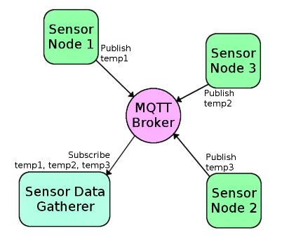
MQTT kommunikáció
pehelysúlyú kommunikációs protokoll
kis erőforrásigény és overhead, egyszerűség, skálázhatóság
kliensek brókeren keresztül küldenek üzeneteket (publish)
üzenet rendelkezik egy témával (topic) – küldő határozza meg
üzeneteket a bróker továbbítja az adott témára feliratkozott kliensek felé (subscribe)

Slide 7
Mozgásvezérlő szimulátor
Unity platformot választottuk
MQTT szerverre feliratkozni
M2Mqtt library
Csontonként külön topic
Beérkező üzenetek parse-olása kvaterniókká
Robot mozgatása valós időben

Slide 8
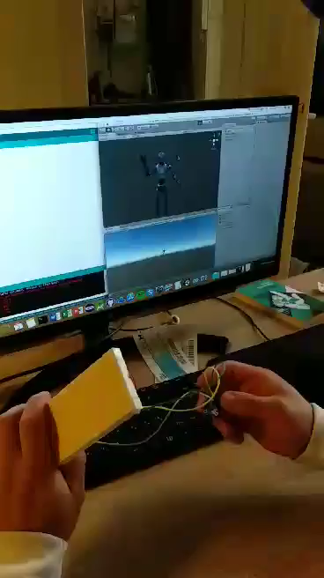
Eddig megvalósítottuk
A keretrendszer tetszőleges számú szenzor kezelésére fel van készítve
Egyelőre kettő van bekötve
A mozgásvezérlő szimulátor is minden csont mozgatására fel van készítve
Android alkalmazással a mikrokontroller konfigurálható

Slide 9
További teendők
További szenzorok bekötése
A szenzorokból egy testhez álló ruha készítése
A humanoid robot felhasználása
Mérések és esettanulmány értékelése
Esetleg webes dashboard kliens készítése
Mérések, adatok megjelenítése
Konfiguráció segítése

Slide 10
Köszönjük a figyelmet!

